Slide 1
Algoritmos genéticos en el mercado financiero
Práctica 1 de Inteligencia Artificial 2014-2015.
Luís Castro Martín
Rafael Nogales Vaquero
Lothar Soto Palma
Elena Toro Pérez
Jose Ramón Trillo Vilchez

Slide 2
Índice
Algoritmos genéticos en el mercado financiero
Descripción del problema.
Objetivos del problema y sus beneficios.
Ventajas e aplicación de IA.
Técnicas de IA aplicadas.
Descripción de la aplicación (Funcionamiento interno).
Referencias

Slide 3

1.1 Descripción del problema
Algoritmos genéticos en el mercado financiero
Se pretende crear un algoritmo que sea capaz de predecir, con cierta precisión, el futuro cercano del mercado de valores en base a las condiciones actuales, basándose en experiencias anteriores.

Slide 4
1.2 Objetivos del problema y sus beneficios
Algoritmos genéticos en el mercado financiero
Beneficios económicos y para los usuarios:
Intercambiar valores financieros tales como activos u opciones.
Conseguir información del mercado.
Ganar dinero.
Internacionalizar el liderazgo de las empresas para que estás, puedan ganar capital para invertirlo en proyectos.

Slide 5
2. Justificación del uso de la IA
Algoritmos genéticos en el mercado financiero
Ventajas de un programa informático sobre los humanos
- Más rápido -> se adelanta a ellos -> mayor volumen.
- Menor coste.
¿Por qué IA y no técnicas convencionales?
- Menos esfuerzo computacional -> puede tener en cuenta más datos.
- No es necesario conocer en profundidad el problema.
- Se adapta a entornos cambiantes.

Slide 6

3. Técnicas de IA usadas
Algoritmos genéticos en el mercado financiero
Programación Genética:
¿Qué es y en que se basa?
Se basa en la teoría de la evolución de Darwin.
Es un conjunto de técnicas de programación que consisten en seleccionar unas soluciones iniciales de la solución del problema y hacerlas evolucionar hasta conseguir una que sea la óptima o al menos una solución muy próxima a la óptima.
· ¿Como se puede implementar?
Haciendo uso de los operadores de la evolución natural: Cruce, Mutación y Selección.

Slide 7
Técnicas de IA utilizadas
Algoritmos geneticos en el mercado financiero
Operador de Mutación:
Se introducen pequeñas variaciones en un pequeño subconjunto de la población que llevamos en cada generación.
Con el objetivo de encontrar características potencialmente buenas que no se encontrasen en la población inicial.
Operador de Cruce: A partir de dos individuos el operador de cruce consigue un individuo que combina características de ambos.
Operador de Selección: (Función Fitness) La selección natural se imita mediante un torneo entre individuos, solo sobreviviran aquellos que tengan mejor calidad.
(esa calidad se mide con la Función Fitness)

Slide 8
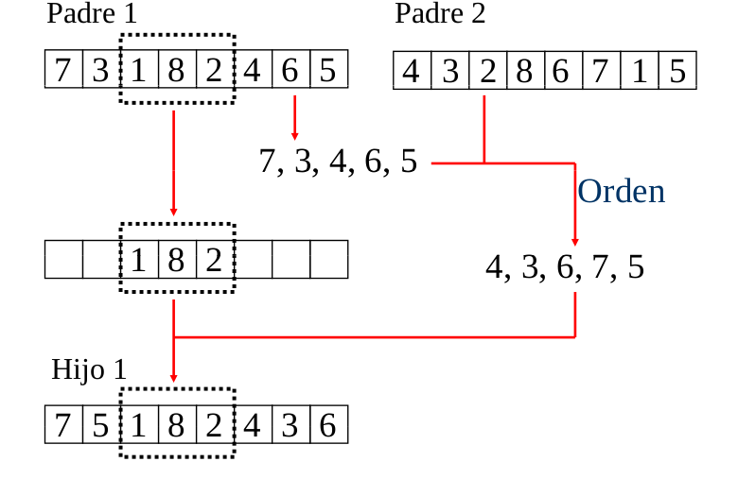
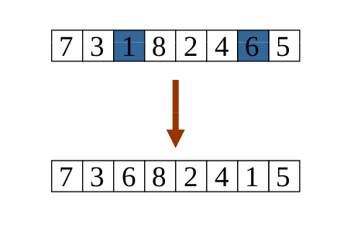
Técnicas de IA utilizadas
Algoritmos genéticos en el mercado financiero
Ejemplos en el TSP:
Operador de Cruce OX Operador de Mutación (Intercambio)
Consideraciones:
- La población inicial suele ser de 500 individuos
- La probabilidad de cruce suele ser del 5%
- La mejor solución suele mantenerse con vida (elitismo)
Nota: La programación genética es ideal para entornos distribuidos.

Slide 9
4. Descripción de la aplicación (Funcionamiento interno)
Algoritmos genéticos en el mercado financiero
¿Cómo funcionan aplicaciones de intercambios financieros, cuál es la información de entrada y cuales son sus resultados?
Una aplicación de intercambios financieros va a tener como información de entrada una conjunto de acciones de Mercado.
La población serán un conjunto de reglas de inversión.
Hace uso de una serie de reglas de inversión -> Tipo de dato = Árboles.
El objetivo es mejorar dichas reglas de inversión.

Slide 10
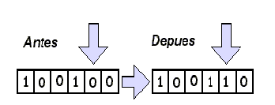
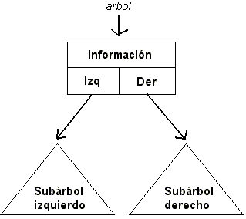
4. Descripción de la aplicación (Funcionamiento interno)
Algoritmos genéticos en el mercado financiero
Procedimiento Interno:
Creación de la población inicial usando reglas de inversión aleatorias (Se comprueba la calidad “fitness”).
Tomamos la mejor regla se establece como principal.
Se toman nuevas reglas de forma aleatoria, se llevan a cabo mutaciones y recombinaciones.
Se recalcula la calidad de las nuevas reglas obtenidas en el paso anterior.
Ejemplo mutación

Slide 11
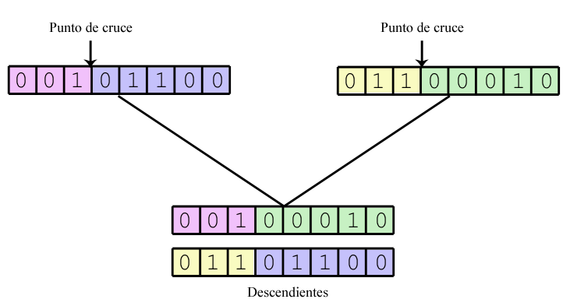
4. Descripción de la aplicación (Funcionamiento interno)
Algoritmos genéticos en el mercado financiero
Se comparan con el conjunto de reglas, se intercambian la de peor calidad por otra de mejor calidad obtenidas con mutación y recombinación.
Se repite el proceso hasta alcanzar el número de reglas.
Una vez hecho esto si se encuentra una regla mejor a la establecida como principal se sustituye.
Se repite desde el paso 3 hasta alcanzar el limite de generaciones.
Ejemplo recombinación (cruce)

Slide 12
5. Referencias
Algoritmos genéticos en el mercado financiero
Página web consultadas:
Wikipedia. http://es.wikipedia.org/wiki/Algoritmo_genético
Wikipedia. http://es.wikipedia.org/wiki/Mercado_financiero
Wikipedia. http://es.wikipedia.org/wiki/Programación_genética
Artículos Consultados:
Algoritmos Genéticos: http://www.sc.ehu.es/ccwbayes/docencia/mmcc/docs/temageneticos.pdf
http://geneura.ugr.es/~jmerelo/ie/ags.htm
Programación genética en mercados financieros, FIB, UPC: http://upcommons.upc.edu/pfc/bitstream/2099.1/14104/1/77634.pdf
Algoritmos Genéticos, Andrés Herrera Poyatos.
https://github.com/dgiim/AlgoritmosGeneticos/blob/master/AlgoritmosGeneticos.pdf

